Slide 1
Chapter 3.
머신러닝 모형 비교를 통한
시계열 모형 이해 및 적용하기
(총4주)
김경원(cheonbi@snu.ac.kr)

Slide 2
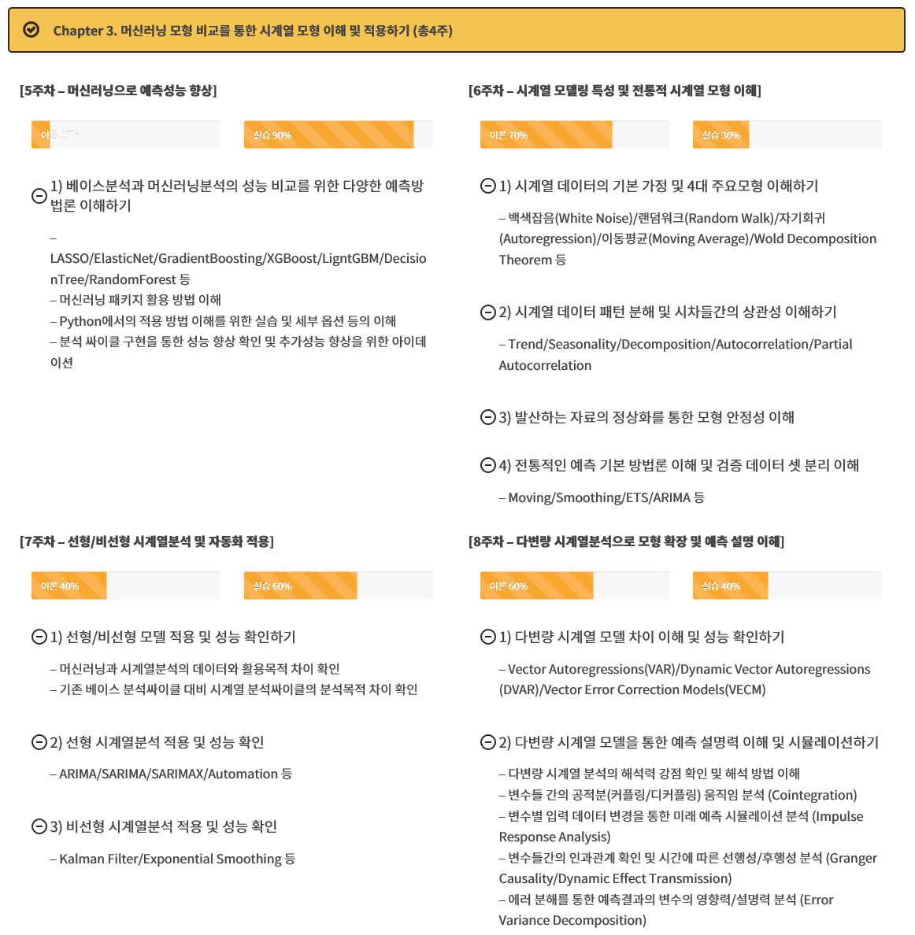
5주차
강의의 목적

Slide 3
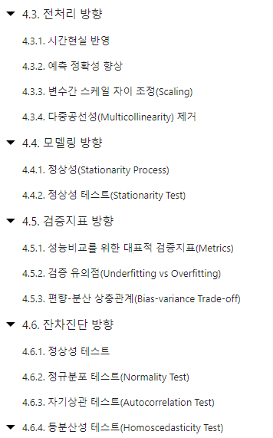
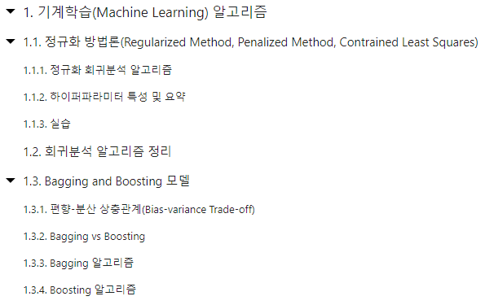

Slide 4
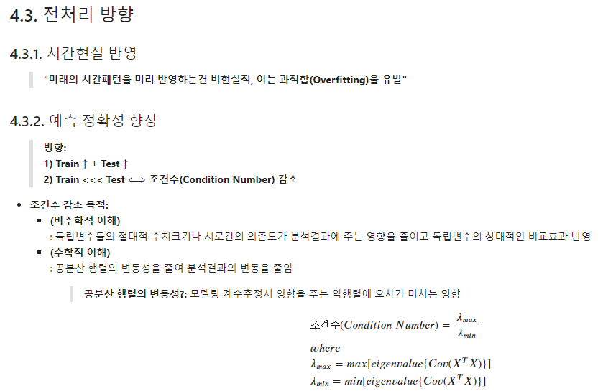
4. 시계열 분석

Slide 5
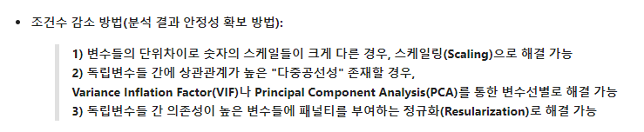
4. 시계열 분석

Slide 6
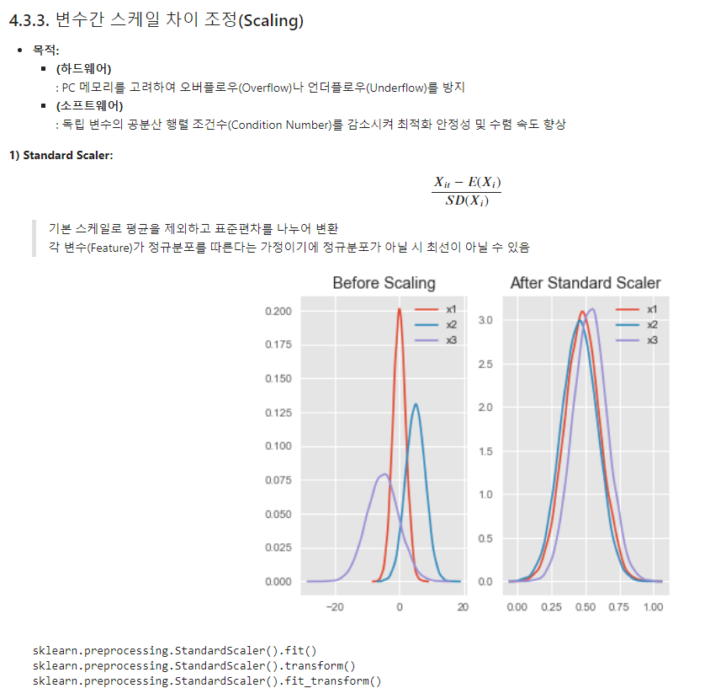
4. 시계열 분석

Slide 7
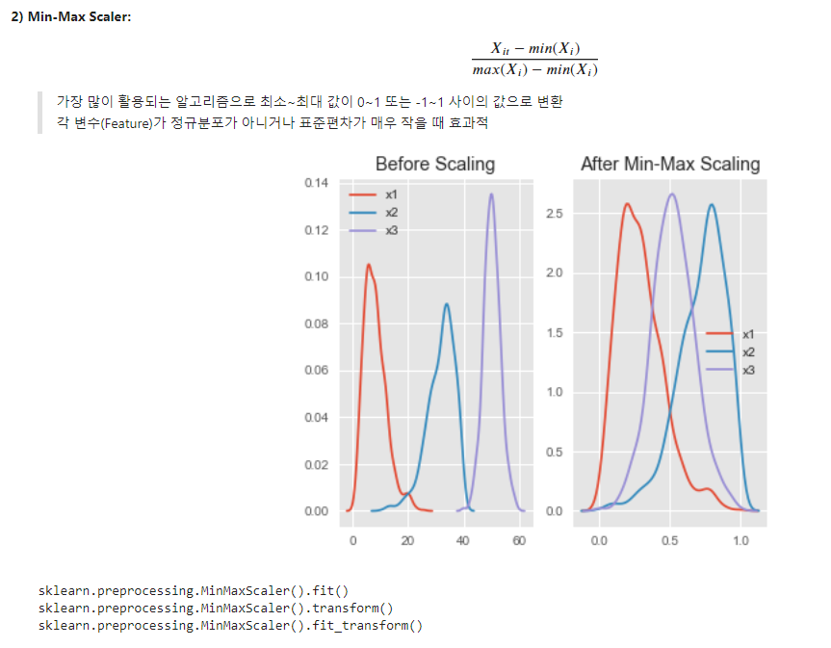
4. 시계열 분석

Slide 8
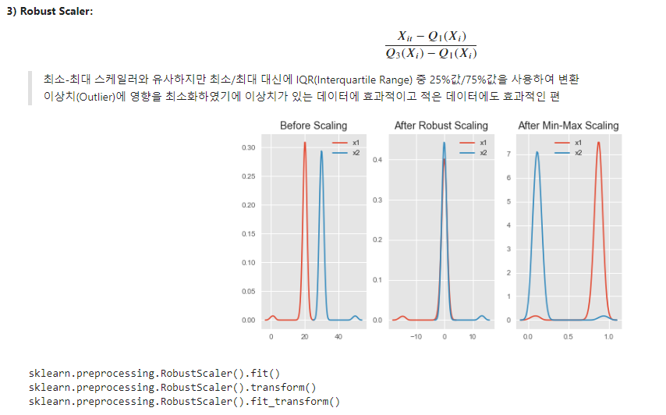
4. 시계열 분석

Slide 9
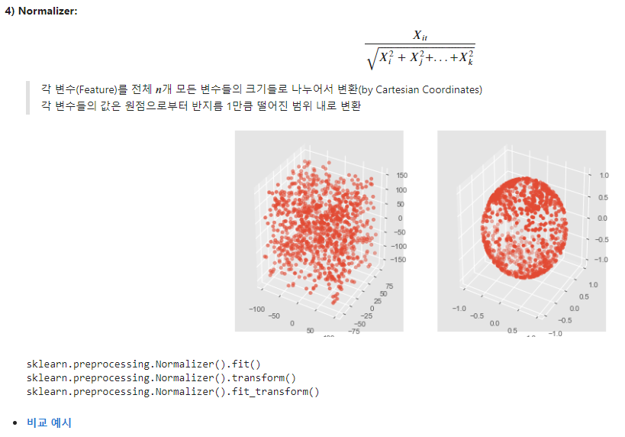
4. 시계열 분석

Slide 10
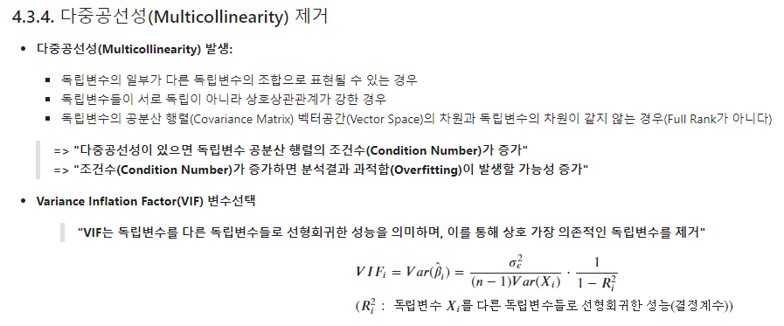
4. 시계열 분석

Slide 11
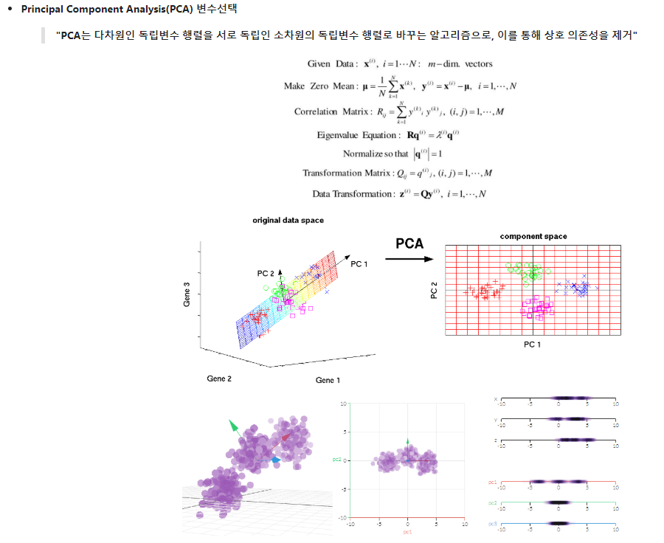
4. 시계열 분석

Slide 12
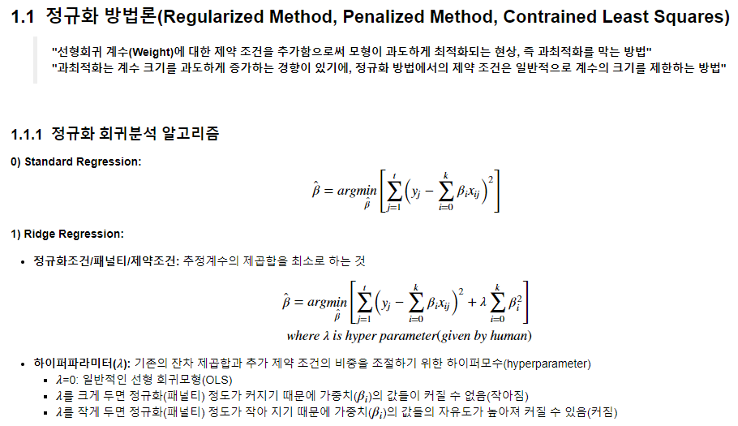
1. 기계학습 알고리즘

Slide 13
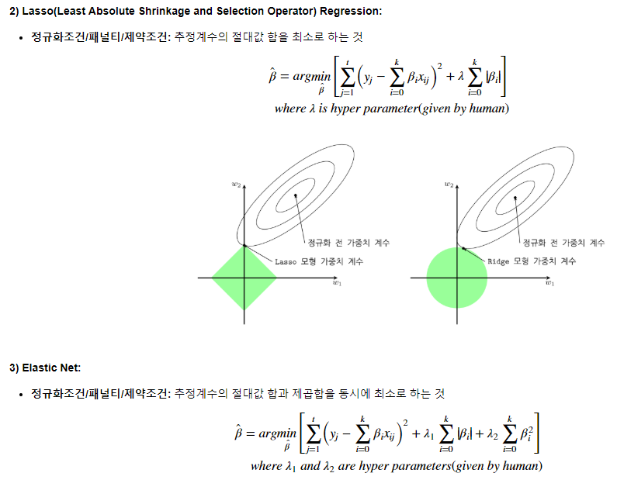
1. 기계학습 알고리즘

Slide 14
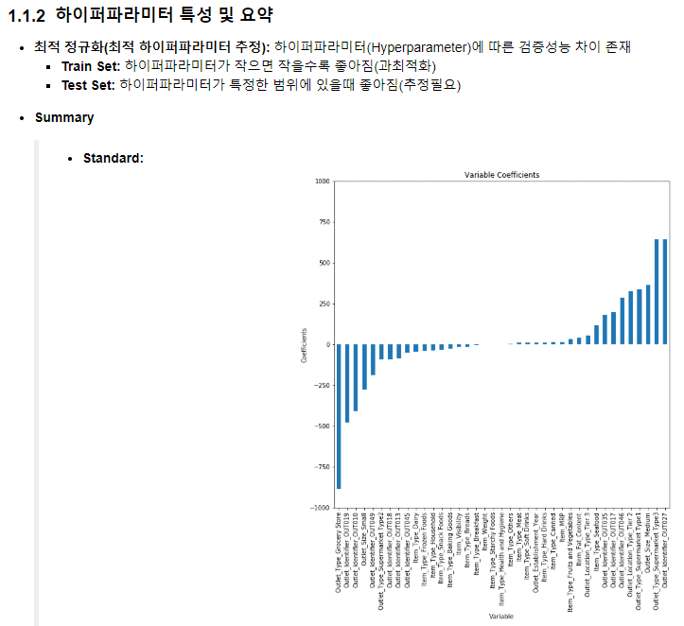
1. 기계학습 알고리즘

Slide 15
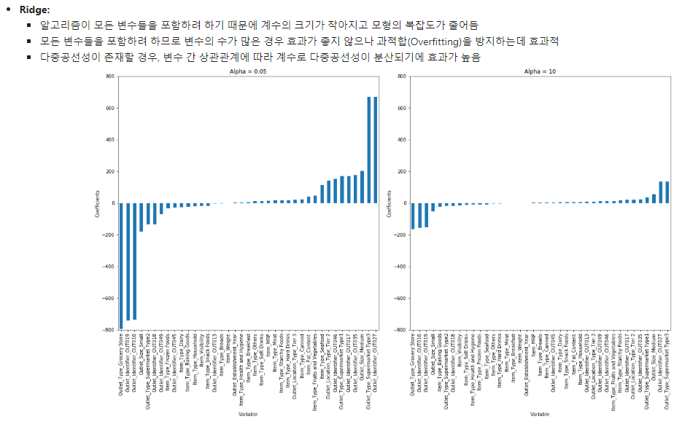
1. 기계학습 알고리즘

Slide 16
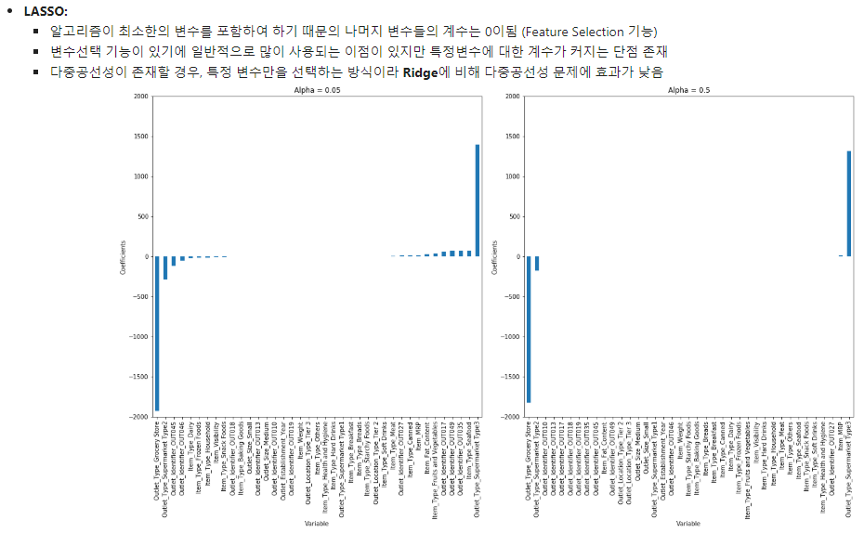
1. 기계학습 알고리즘

Slide 17
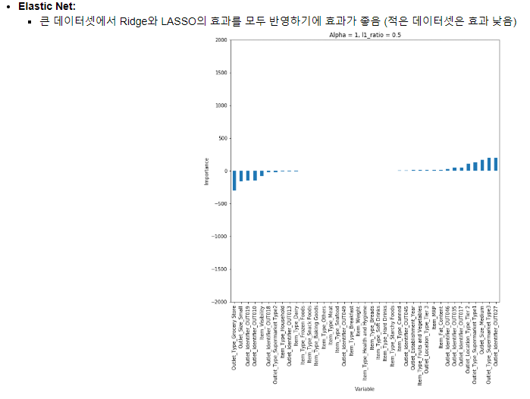
1. 기계학습 알고리즘

Slide 18
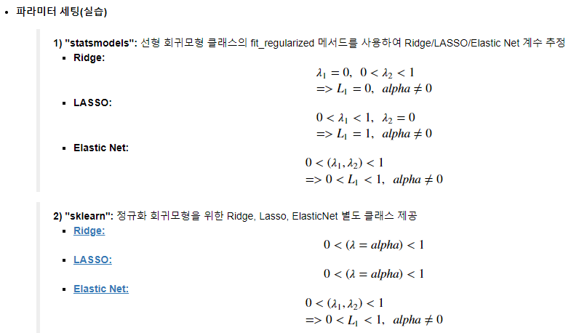
1. 기계학습 알고리즘

Slide 19
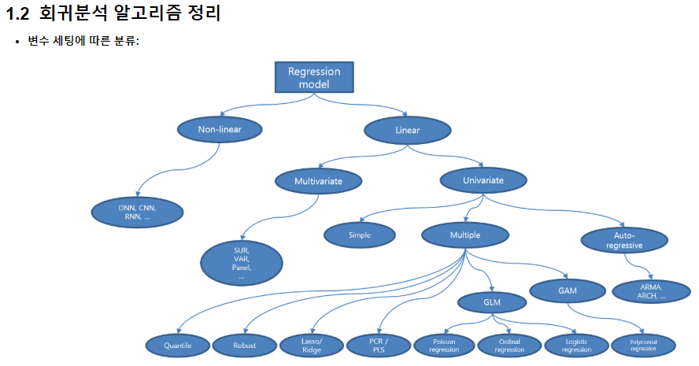
1. 기계학습 알고리즘

Slide 20
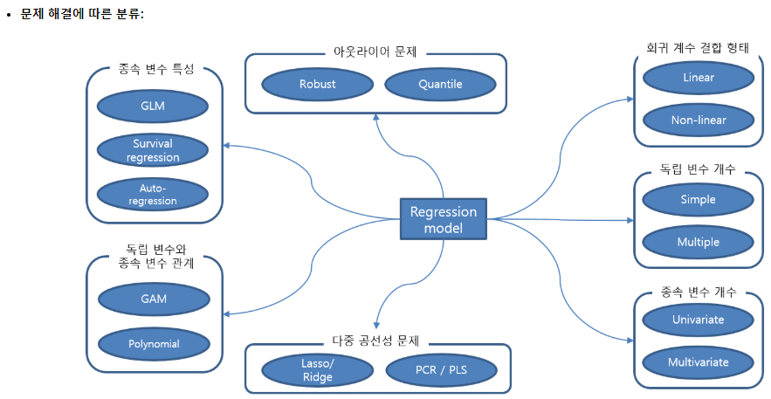
1. 기계학습 알고리즘

Slide 21
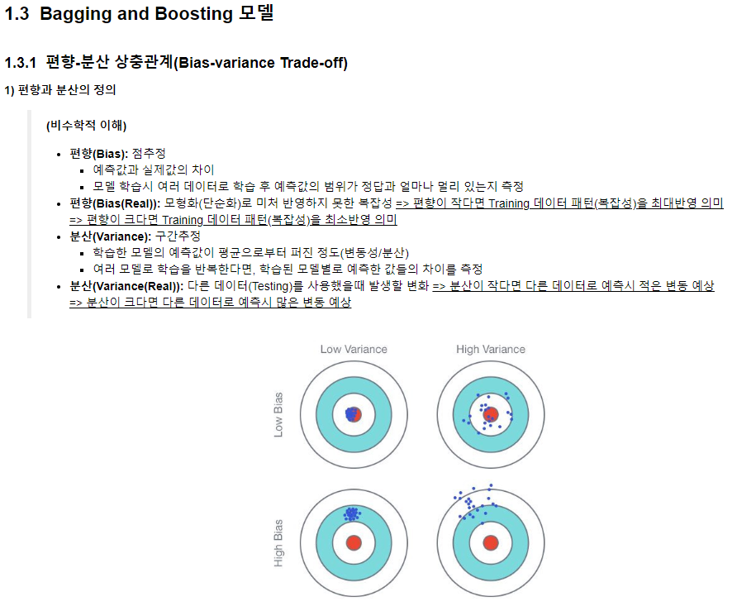
1. 기계학습 알고리즘

Slide 22
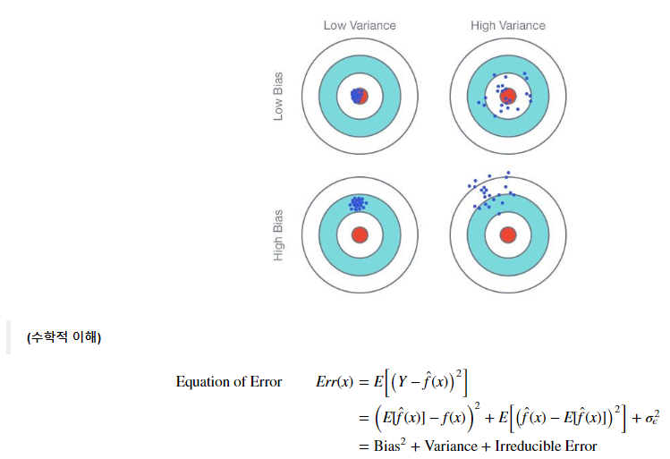
1. 기계학습 알고리즘

Slide 23
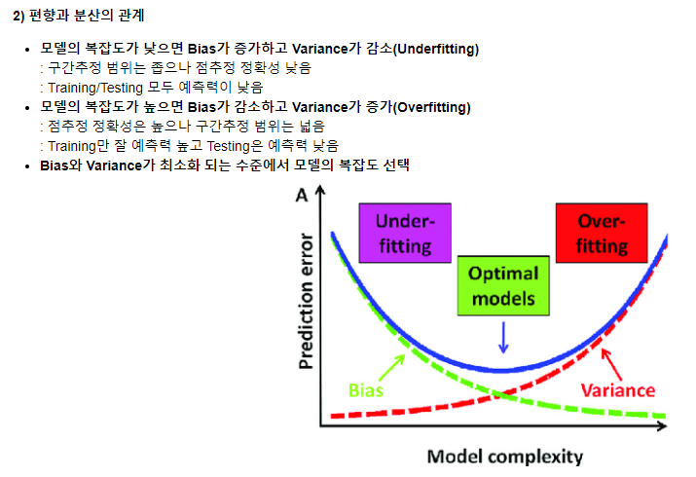
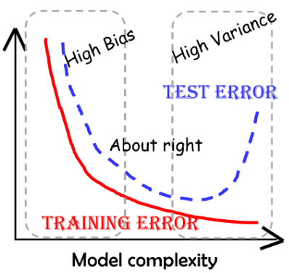
1. 기계학습 알고리즘

Slide 24
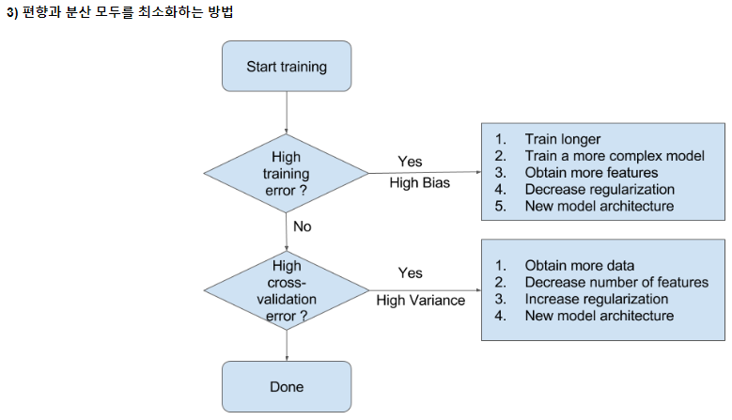
1. 기계학습 알고리즘

Slide 25
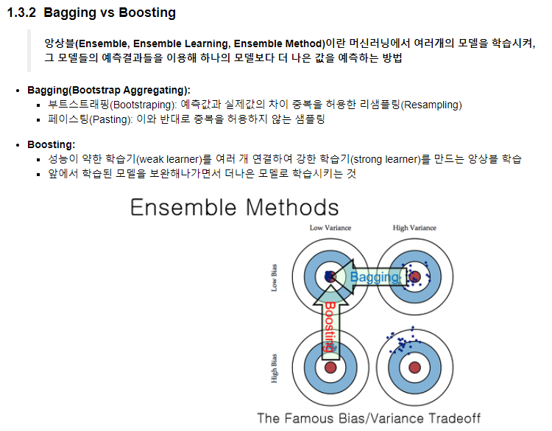
1. 기계학습 알고리즘

Slide 26
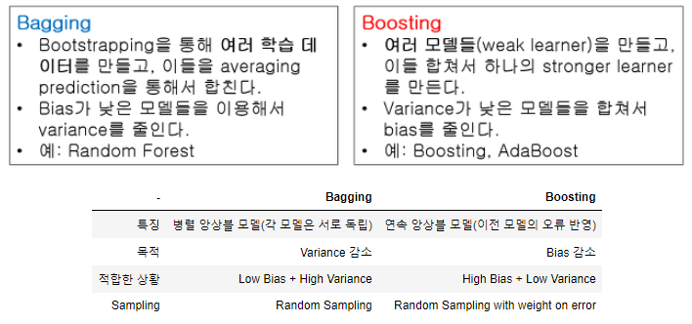
1. 기계학습 알고리즘

Slide 27
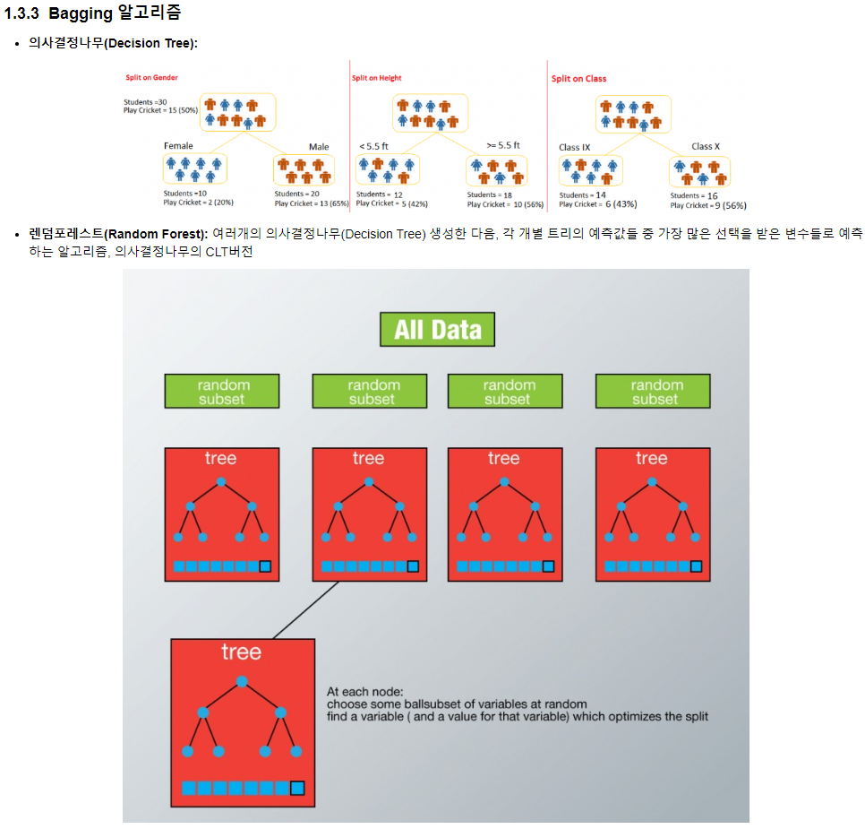
1. 기계학습 알고리즘

Slide 28
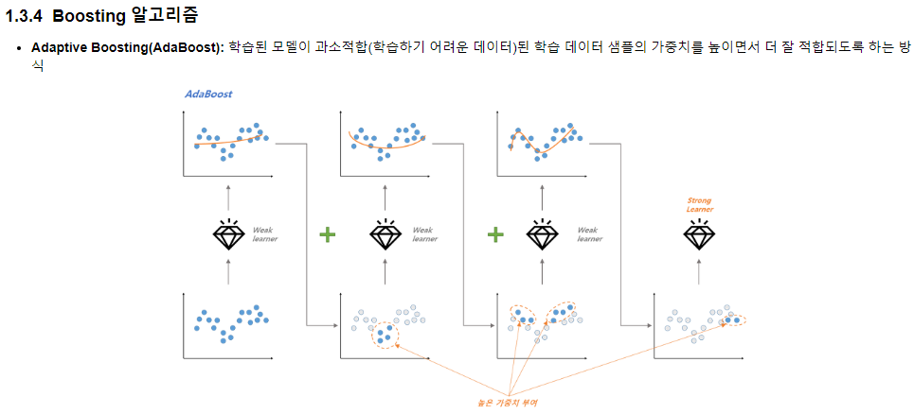
1. 기계학습 알고리즘

Slide 29
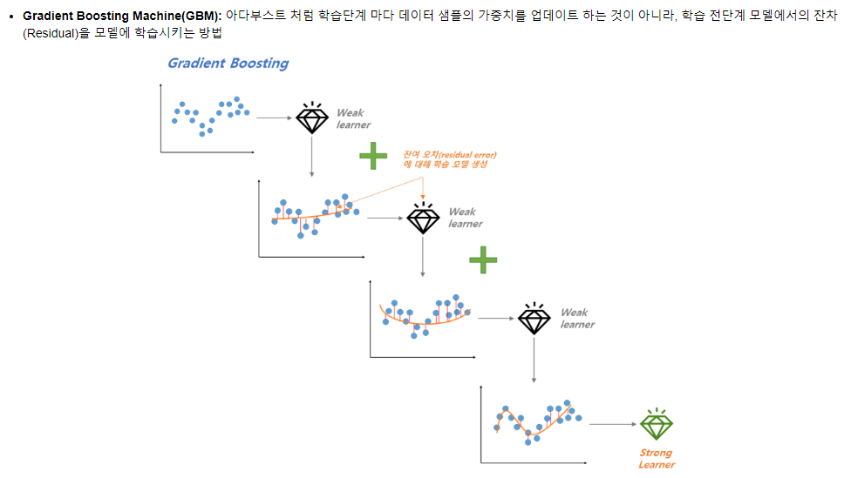
1. 기계학습 알고리즘

Slide 30
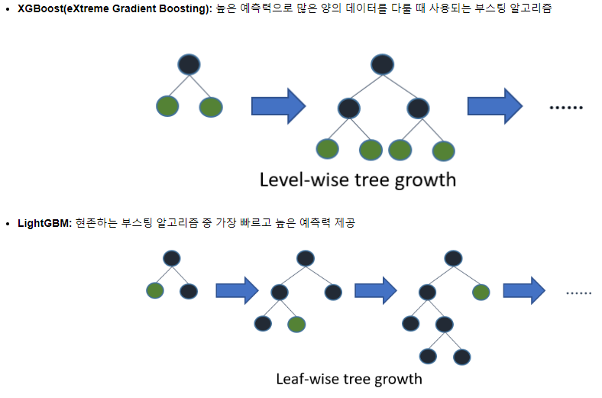
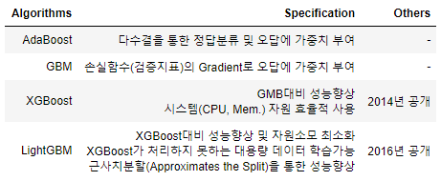
1. 기계학습 알고리즘

Slide 31
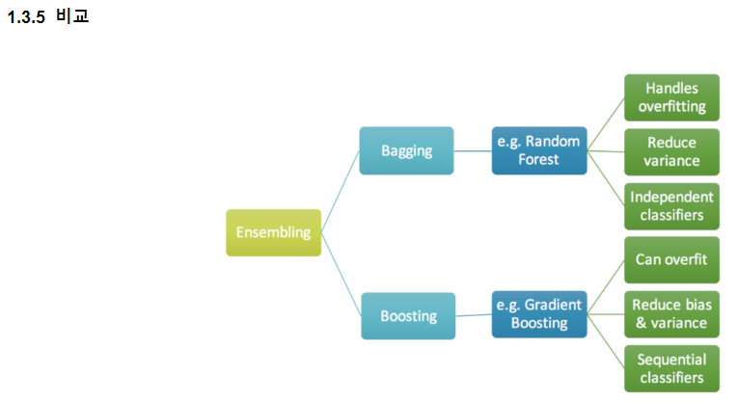
1. 기계학습 알고리즘

Slide 32
<Quiz> 1. 다중공선성이 발생하는 이유를 설명하고, 어떠한 단점이 생기는지 최소 2가지를 설명하라. 2. Ridge 회귀분석과 Lasso 회귀분석의 차이를 설명하고, 추정된 계수는 어떤 특성이 있는지 설명하라. 3. Bagging과 Boosting의 차이를 설명하고, 각각의 대표적인 알고리즘을 설명하라.

Slide 33

감사합니다.

